Slide 1
Iridium
Kateřina Burianová 4.B

Slide 2
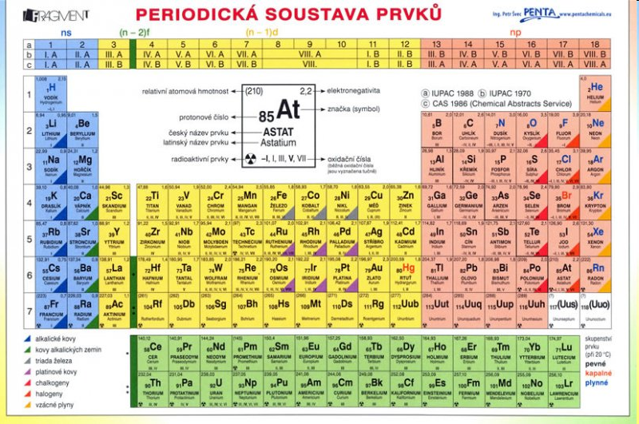
Poloha v periodické tabulce
Je to prvek VIII.B skupiny (přechodný kov) a patří do skupiny těžkých platinových kovů
Nachází se v 6. periodě
iridium

Slide 3
Elektronová konfigurace
Úplným zápisem
  1s² 2s² 2p⁶ 3s² 3p⁶ 3d¹⁰ 4s² 4p⁶ 4d¹⁰ 5s² 5p⁶ 4f¹⁴ 5d⁷ 6s²
Pomocí vzácného plynu
  [Xe] 4f¹⁴ 5d⁷ 6s²

Slide 4
Výskyt
V přírodě se iridium vyskytuje většinou ryzí nebo ve slitině s platinou nebo osmiem.
Průměrný obsah iridia v zemské kůře je 0,0004 ppm. Přírodní iridium je směsí stabilních izotopů 191Ir a 193Ir. Uměle bylo připraveno 32 radioaktivních izotopů s nukleonovými čísly 165 ˜ 198.

Slide 5
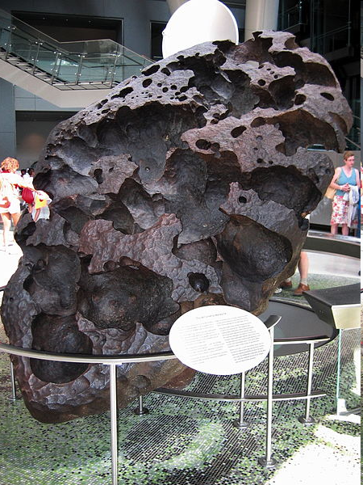
Výskyt
V meteoritech

Slide 6
Základní vlastnosti
Chemická značka | Ir
Protonové číslo | 77
Elektronegativita | 2,2
Oxidační čísla | 2, 3, 4, 6
Teplota tání (ºC) | 2446 °C (2719 K)
Teplota varu (ºC) | 4428 °C (4701 K)
Hustota (g/m³) | 22,65 g/cm3
Tvrdost | 6,5

Slide 7
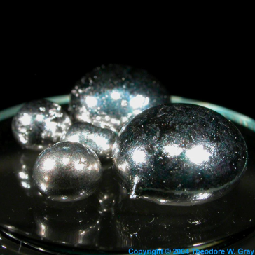
Základní vlastnosti
Ušlechtilý, poměrně tvrdý i když křehký kov, elektricky i tepelně středně dobře vodivý.
Je supravodičem I typu za teplot pod 0,112 K.
V přírodě se vyskytuje téměř pouze jako ryzí kov, převážně v okolí míst dopadu meteoritů, vždy společně s jinými drahými kovy.
Dále je spolu s dalšími platinovými kovy obsažen v ultrabazických masivech a díky chemické stálosti se koncentruje v náplavech. Hlavní naleziště představuje Sibiř a jižní Afrika. Jméno dostalo podle duhového odrazu povrchu svých sloučenin (duha je latinsky iris).

Slide 8
Výroba
Iridium se získává z rud společně s osmiem chemickou cestou. Působením lučavky královské a fosforu na jemně mletou rudu. V nerozpustném zbytku zůstane osmium a iridium, všechny ostatní kovy se rozpustí. Z roztoku se působením Ca(OH)2 vysráží rozpuštěné kovy s výjimkou platiny a části paladia.

Slide 9
Bezkyslíkaté sloučeniny
  Mezi známé nerosty s obsahem iridia patří např. chengdeit Ir₃Fe, cuproiridsit CuIr₂S₄, kashinit (Ir,Rh)₂S₃, tolovkit IrSbS, gaotait Ir₃Te₈ nebo malanit Cu(Pt,Ir)₂S₄.
  Celkem je známo cca 25 minerálů iridia. Nejvyšší obsah iridia (91,17 % Ir) má nerost chengdeit.

Slide 10
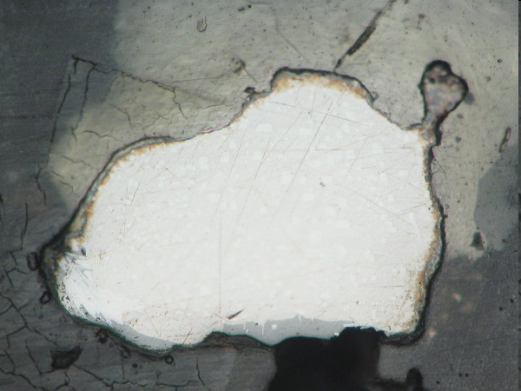
Bezkyslíkaté sloučeniny
cuproiridsit CuIr₂S₄

Slide 11
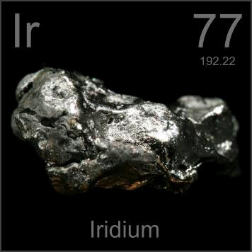
Zajímavosti
Ze slitin iridia a platiny se vyrábějí např. chirurgické nástroje a elektrické kontakty. Ze slitiny iridia a osmia se vyrábějí přesná ložiska pro jemnou mechaniku. Iridium se také používá k barvení porcelánu na černo.

Slide 12
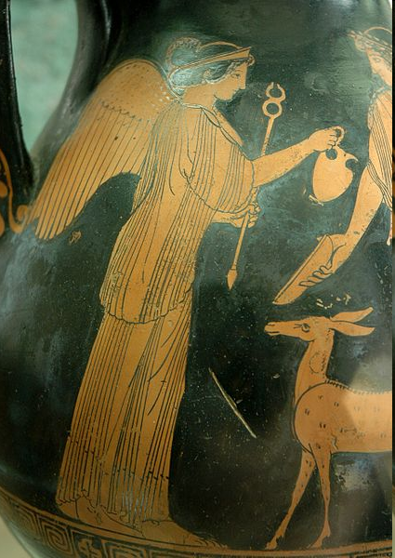
Zajímavosti
Iridium bylo díky rozmanitosti zbarvení sloučenin pojmenováno podle řecké bohyně Iris, jejímž znamením byla duha).

Slide 13
Osmium
Kateřina Burianová 4.B

Slide 14
Poloha v periodické tabulce
Je to prvek VIII.B skupiny (přechodný kov) a patří do skupiny těžkých platinových kovů
Nachází se v 6. periodě
osmium

Slide 15
Elektronová konfigurace
Úplným zápisem
  1s² 2s² 2p⁶ 3s² 3p⁶ 3d¹⁰ 4s² 4p⁶ 4d¹⁰ 5s² 5p⁶ 4f¹⁴ 5d⁶ 6s²
Pomocí vzácného plynu
  [Xe] 4f¹⁴ 5d⁶ 6s²

Slide 16
Výskyt
  V přírodě se osmium nachází jako ryzí kov v platinových rudách, většinou v doprovodu iridia.
  Průměrný obsah osmia v zemské kůře je 0,0015 ppm.
  Přírodní osmium je směsí šesti stabilních izotopů s nukleonovými čísly 184, 187, 188, 189, 190 a 192 a radioaktivního izotopu 186Os, který má poločas rozpadu 2.1015 let. Uměle bylo připraveno dalších 27 radioaktivních izotopů osmia.

Slide 17
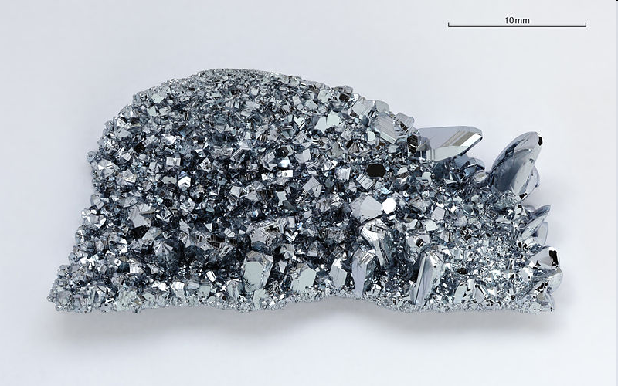
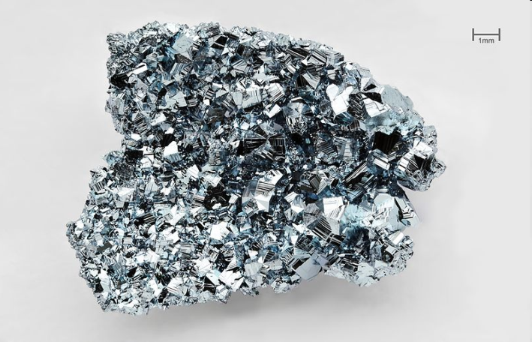
Výskyt
Čisté osmium

Slide 18
Výskyt
Je známo mnoho minerálů např:
roseit (Os,Ir)S
osarsit (Os,Ru)AsS.
erlichmanit OsS2

Slide 19
Výroba
Osmium se získává z rud společně s iridiem chemickou cestou. Působením lučavky královské a fosforu na jemně mletou rudu. V nerozpustném zbytku zůstane osmium a iridium, všechny ostatní kovy se rozpustí. Z roztoku se působením Ca(OH)2 vysráží rozpuštěné kovy s výjimkou platiny a části paladia.

Slide 20
Bezkyslíkaté sloučeniny
roseit - (Os,Ir)S
osarsit - (Os,Ru)AsS.
erlichmanit - OsS2
chlorid osmičelý - OsCl8

Slide 21
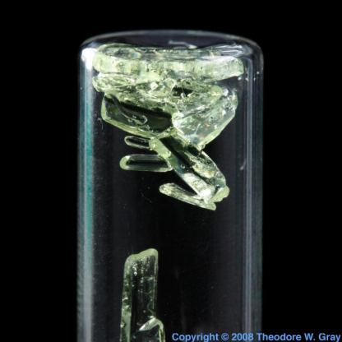
Kyslíkaté sloučeniny
OsO₄
Oxid osmičelý vzniká reakcí osmia se vzduchem již za normální teploty. Vzniká charakteristicky páchnoucího a jedovatý oxid osmičelý .
Osmium je spolu s rutheniem jediným prvkem, který ve svých sloučeninách může vystupovat v oxidačním stupni +VIII. (V oxidačním stupni +VIII existují i sloučeniny xenonu, ale ty jsou za normální teploty nestabilní.)

Slide 22
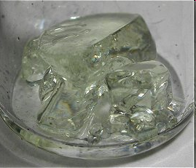

Kyslíkaté sloučeniny
Oxid osmičelý
Vazby v oxidu osmičelém

Slide 23
Základní vlastnosti
Chemická značka | Os
Protonové číslo | 76
Elektronegativita | 2,2
Oxidační čísla | 4, 8
Teplota tání (ºC) | 3033 °C (3306 K)
Teplota varu (ºC) | 5012 °C (5285 K)
Hustota (g/m³) | 22,59 g.cm-3
Tvrdost | 7,0

Slide 24
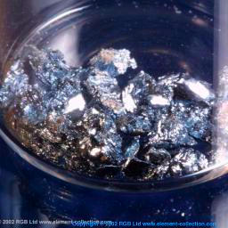
Základní vlastnosti
Osmium je modrošedý, velmi tvrdý a křehký kov. Společně s iridiem a platinou se osmium řadí mezi těžké platinové kovy.
Kovové osmium nemá negativní vliv na živé organismy, ale jeho sloučeniny jsou významně toxické. Oxid i chlorid osmičelý jsou prudce toxické látky se silným dráždícím účinkem. Výpary oxidu osmičelého již v nepatrné koncentraci způsobují závažný otok plic.

Slide 25
zajímavosti
Osmium bývá někdy označováno jako prvek s největší hustotou neboli nejtěžší prvek (těsně před iridiem), protože podle přesných teoretických výpočtů z krystalové mřížky by dokonale čisté osmium mělo dosahovat hustoty 22,587 ± 0,009 g/cm³, zatímco iridium 22,562 ± 0,009 g/cm³.

Slide 26
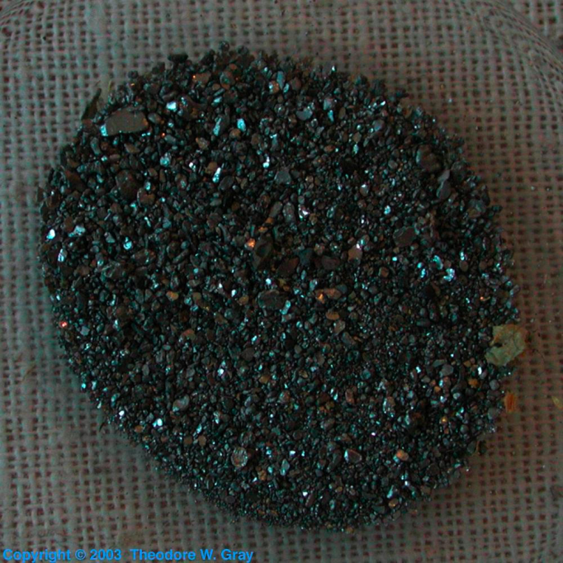
Přirozeně se vyskytující slitina iridia a osmia.
Iridosmine.
Naturally occurring alloy of iridium and osmium.
Location: The Harvard Museum of Natural History

Slide 27
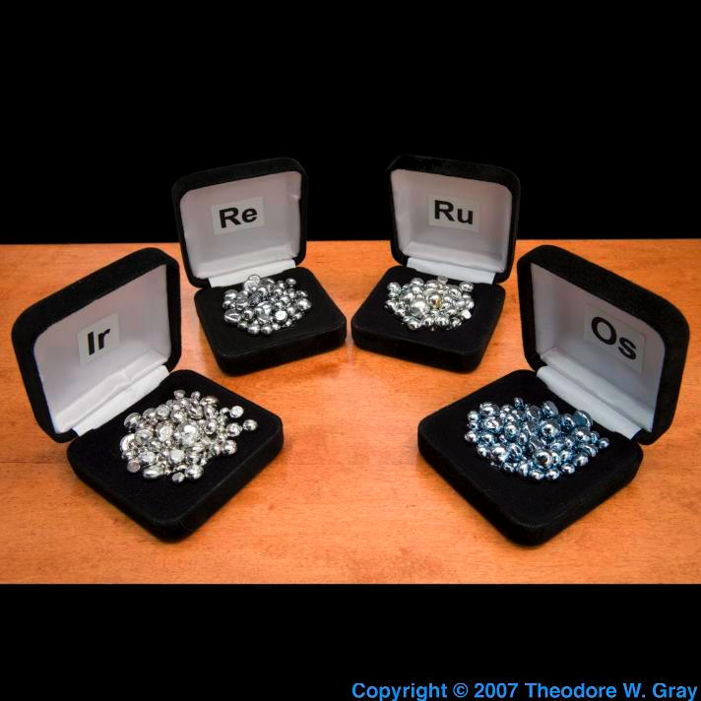
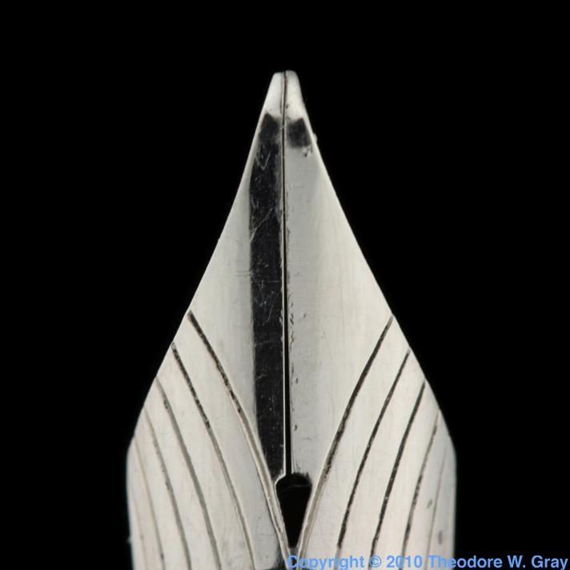
Zajímavosti
Osmiridium pen

Slide 28
Zajímavosti
Osmium bylo objeveno (stejně jako iridium) v roce 1804 Smithsonem Tennantem. Je pojmenováno podle řeckého slova, které znamená zápach, protože oxid osmičelý je velmi jedovatý a vydává silný a nepříjemný zápach.

